Slide 1
MonkeyRunner工具使用
http://www.android-doc.com/tools/help/monkeyrunner_concepts.html

Slide 2
本章大纲
MonkeyRunner介绍
MonkeyRunner常用API
MonkeyRunner实战
录制与回放

Slide 3
MonkeyRunner介绍
MonkeyRunner工具是使用Jython(使用Java编程语言实现的Python)写出来的，它提供了多个API，通过monkeyrunner API 可以写一个Python的程序来模拟操作控制Android设备app，测试其稳定性并通过截屏可以方便地记录出现的问题。
MonkeyRunner是由Google开发、用于android系统的自动化测试工具，存在于android sdk中，在PC端通过api控制设备的运行
MonkeyRunner通过运行python脚本，来执行脚本中预先定义好的一系列操作事件，如：安装卸载某个应用、进入任一模块、点击、按键、编辑文本、截图对比等.
目录 AppData\Local\Android\sdk\tools，AppData\Local\Android\sdk\tools\lib
http://www.android-doc.com/tools/help/monkeyrunner_concepts.html
http://androidxref.com/4.1.2/xref/sdk/monkeyrunner/
Notes:
python实现逻辑控制

Slide 4
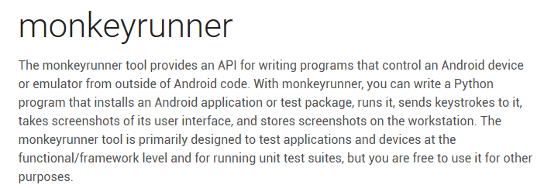
MonkeyRunner介绍
Notes:
官方更新慢，应用少

Slide 5
MonkeyRunner与Monkey区别
两者没有任何关系
Monkey是一条命令，语言java，无断言。主要直接运行在设备或模拟器的adb shell中，生成用户的伪随机事件流。
MonkeyRunner，存在于sdk中，通过API定义的命令和事件，控制设备，运行在PC端。

Slide 6
环境搭建
Android环境搭建（把platform-tools和tools路径添加到“path”环境变量中）
安装python并配置环境变量到“path” 中https://www.python.org/downloads/
验证：cmd输入python
验证：cmd输入monkeyunner
模拟器或root的真机

Slide 7
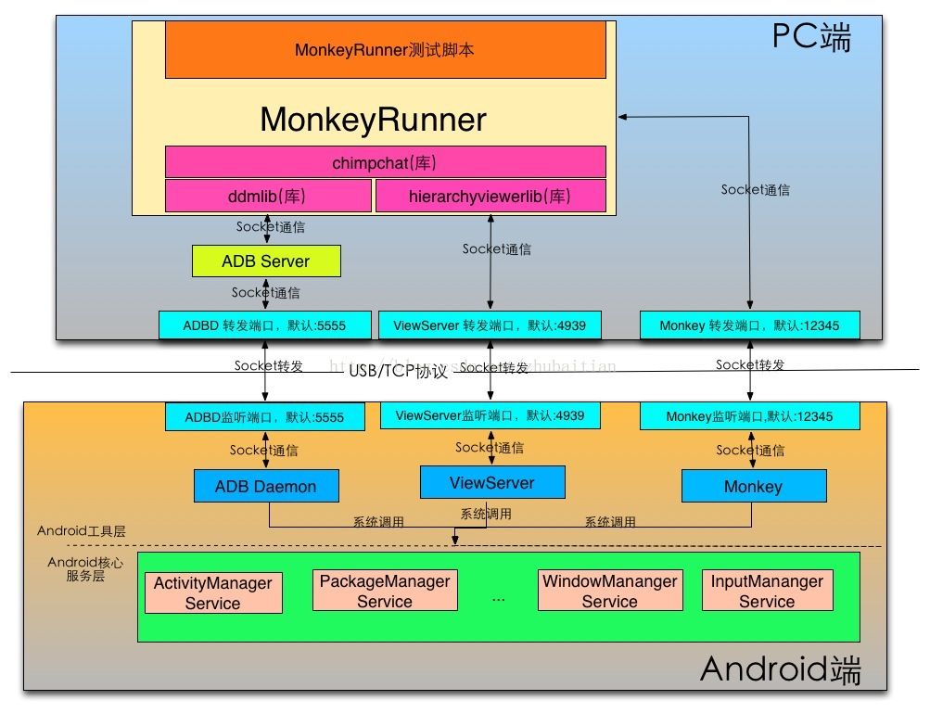
MonkeyRunner架构
Notes:
MonkeyRunner是一个CS(客户端－服务器)架构的框架，主要的代码控制逻辑是在PC端作为客户端来运行的；但客户端需要驱动运行在目标 Android系统的服务器端来做事情，比如驱动Monkey服务去调用对应的Android服务去注入事件以实现点击等操作功能。服务器端和客户端的通 信是通过Socket来实现的，而Socket又分为基于USB通信协议和TCP通信协议的，也就是说用户既可以通过 USB线直接连接主机和Android目标机器；也可以通过网络使用TCP协议来连接主机和 Android目标机器(使用命令:adb connect IP)。但注意客户端并不会直接连接Android目标设备端中各个服务正在监听的端口，而是连接主机端和该端口对应的转发端口，只要连接上转发端口，所有发向该端口的数据都会直接转发给Android目标机器端对应的服务监听的端口。

Slide 8
MonkeyRunnerAPI
MonkeyRunner 类：它是一个为MonkeyRunner 程序提供工具方法的类。这个类提供了连接MonkeyRunner至设备或模拟器的方法。它还提供了用于创建一个MonkeyRunner 程序的用户界面以及显示内置帮助的方法。
MonkeyImage 是一个截图对象的类。这个类提供了截图、将位图转换成各种格式、比较两个对象MonkeyImage 以及写图像到文件的方法。
MonkeyDevice 是一个设备或模拟器的类。这个类为安装和卸载包、开启Activity、发送按键和触摸事件、运行测试包等提供了方法。
Notes:
一个Python语言在Java中的完全

Slide 9
MonkeyRunner常用库
chimpchat库:chimpchat对于使用ADB进行通信的过程来说，相当于MonkeyRunner和ddmlib之间的代理中间层。但对于使用Monkey进行通信 的时候，chimpchat并不需要通过ddmlib来驱动Android目标机器的Monkey服务，而是chimpchat自己来完成socket建立和命令发送的功能

Slide 10
MonkeyRunner常用库
ddmlib库:在MonkeyRunner框架中，ddmlib主要是帮忙处理跟ADB服务器通信的事宜
hierarchyviewerlib库:当MonkeyRunner脚本需要用到控件相关的功能的时候就会使用到这个库来建立控件树和获取指定控件的相关属性

Slide 11
本章大纲
MonkeyRunner介绍
MonkeyRunner常用API
MonkeyRunner实战
录制与回放
Notes:
录制与回放很少会有，很难用，太慢了

Slide 12
MonkeyRunner API
MonkeyDevice
MonkeyImage
MonkeyRunner

Slide 13
MonkeyRunner常用API介绍
MonkeyRunner API - alert
警告框
void alert(string message,string title,string oktitle)
代码实现
from com.android.monkeyrunner import MonkeyRunner
MonkeyRunner.alert('Hello','title','OK')

Slide 14
MonkeyRunner常用API介绍
MonkeyRunner API - help
生成帮助文档
help (string format)
命令行代码实现
text = MonkeyRunner.help("html");
f = open('help.html', 'w')
f.write(text)
f.close()
Notes:
需要下载源代码中的resources

Slide 15
MonkeyRunner常用API介绍
MonkeyRunner API - choice
选择项
choice (string message, iterable choices, string title)
代码实现
MonkeyRunner.choice(‘please select’,[‘A’,‘B’],’title’)

Slide 16
MonkeyRunner常用API介绍
MonkeyRunner API - input
生成帮助文档
input (string message, string initialValue, string title, string okTitle, string cancelTitle)
代码实现
MonkeyRunner.input('message input','uname','title','OK','Cancel'),

Slide 17
MonkeyRunner常用API介绍
MonkeyRunner API - waitForConnection
等待设备连接，有多个device id，需要指明哪个设备。
waitForConnection(float timeout,string deviceid)
代码实现
device = MonkeyRunner.waitForConnection(3,'127.0.0.1:62007')

Slide 18
MonkeyDevice常用API介绍
MonkeyDevice API - installPackage
安装
installPackage (string path)
代码实现
device.installPackage(‘d:\meituan.apk')

Slide 19
MonkeyDevice常用API介绍
MonkeyDevice API - drag
拖动
drag(tuple start, tuple end, float duration, integer steps)
start 起点位置
end 终点位置
duration 手势持续的时间
steps 插值点的步数，默认10

Slide 20
MonkeyDevice常用API介绍
MonkeyDevice API - press
按键事件
press (string name, dictionary type)
keycode 值：Down、UP、DOWN_AND_UP
KEYCODE_ENTER 回车键
KEYCODE_MENU 菜单键
KEYCODE_HOME Home键
KEYCODE_BACK 返回键
代码实现
device.press('KEYCODE_ENTER','DOWN_AND_UP')

Slide 21
MonkeyDevice常用API介绍
MonkeyDevice API – startActivity
启动应用
startActivity (package+’/’+activity)
代码实现
device.startActivity(component='com.example.android.myapplication.MainActivity’)

Slide 22
MonkeyDevice常用API介绍
MonkeyDevice API – touch
点击
touch (integer x, integer y, integer type)

Slide 23
MonkeyDevice常用API介绍
MonkeyDevice API – type
输入
type (string message)

Slide 24
MonkeyDevice常用API介绍
MonkeyDevice API – takeSnapshot()
截屏
MonkeyImage takeSnapshot ()

Slide 25
MonkeyImage常用API介绍
MonkeyImage API - sameAs
图像对比
boolean sameAs ( MonkeyImage otherImage, float percent )

Slide 26
MonkeyRunner
MonkeyImage API - writeToFile
图像对比
void writeToFile (string filename, string format)

Slide 27
本章大纲
MonkeyRunner介绍
MonkeyRunner常用API
MonkeyRunner实战
录制与回放
Notes:
录制与回放很少会有，很难用，太慢了

Slide 28
MonkeyRunner实战
安装包 *.apk放到指定目录Demo下
新建monkeyrunnerDemo.py
在cmd中执行monkeyrunner E:\android-code\MonkeyRunnerDemo.py
如果没有错误则说明成功，并在该目录下生成一个截图
模拟器正常安装

Slide 29
monkeyrunnerDemo.py
# -*- coding: UTF-8 -*-
from com.android.monkeyrunner import MonkeyRunner, MonkeyDevice
device = MonkeyRunner.waitForConnection()
device.installPackage('myproject/bin/MyApplication.apk')
package = 'com.example.android.myapplication'
activity = 'com.example.android.myapplication.MainActivity‘
runComponent = package + '/' + activity
device.startActivity(component=runComponent)
device.press('KEYCODE_MENU', MonkeyDevice.DOWN_AND_UP)
result = device.takeSnapshot()
result.writeToFile('myproject/shot1.png','png')

Slide 30
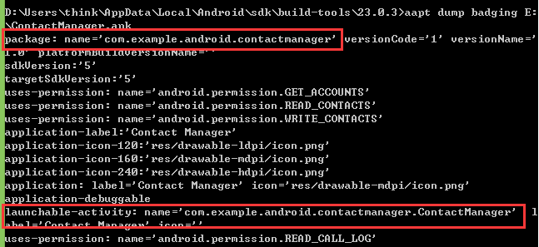
如何获取apk的包名和入口activity
cmd下执行如下命令
cd D:\Users\think\AppData\Local\Android\sdk\build-tools\23.0.3
aapt dump badging E:\ ContactManager.apk
Notes:
可以直接问开发

Slide 31
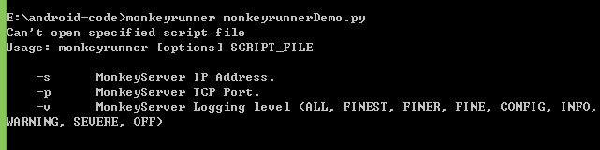
常见错误
报错１：
解决办法：MonkeyRunner program.py的绝对路径
找不到图片
result.writeToFile('./shot1.png','png') #将截图存放到和MonkeyRunner.bat同一个目录下的shot1.png中

Slide 32
结果进行判断
result.writeToFile('E:/demo/shot1.png','png')
pic=MonkeyRunner.loadImageFromFile('E:/demo/shot.png')
if (result.sameAs(pic,1.0)):
print('success')
else:
print('fail')
或者
result = device.takeSnapshot()
result.writeToFile('E:/demo/shot11.png','png')
r1=result.getSubImage(200,200,400,400)
pic=MonkeyRunner.loadImageFromFile('E:/shot.png')
r2=pic.getSubImage(200,200,400,400)
if (r1.sameAs(r2,1.0)):
print('success')
else:
print('fail')

Slide 33
EasyMonkeyDevice
EasyMonkeyDevice By
启动View Server:
adb shell service call window 1 i32 4939
查看 View Server:
adb shell service call window 3
GetHierarchyViewer
Notes:
Touch基于坐标点击进行的，但是不同设备没有办法通用
官方文档没有提到，需要看源代码

Slide 34
本章大纲
MonkeyRunner介绍
MonkeyRunner常用API
MonkeyRunner实战
录制与回放
Notes:
录制与回放很少会有，很难用，太慢了

Slide 35
录制与回放
拷贝到sdk\tools目录下
输入 monkeyrunner monkey_recorder.py
操作 app，导出文件demo.mr
输入 monkeyrunner monkey_playback.py

Slide 36
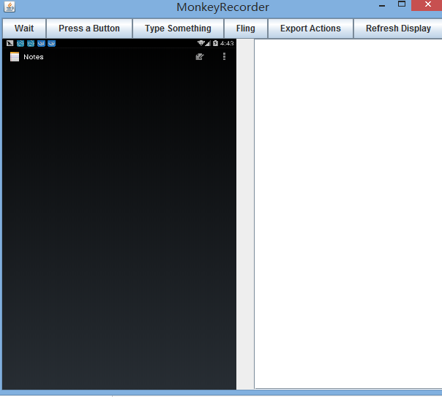
MonkeyRunner录制回放
Wait：相当于sleep，每一步操作中间如果需要等待，以防止点击速度过快有些UI还未跳转成功。
Press a Button：相当于device.press的命令，用来模拟“点击回车，back”等事件
Type Something：相当于device.type 输入
Fling：模拟滑动事件
Export Actions：导出代码
Reflesh Display：刷新当前界面，与手机端屏幕同步

Slide 37
MonkeyRunner录制回放
monkeyrunnerRecord.py
from com.android.monkeyrunner import MonkeyRunner
from com.android.monkeyrunner.recorder import MonkeyRecorder
device = MonkeyRunner.waitForConnection()
MonkeyRecorder.start(device)

